Slide 1
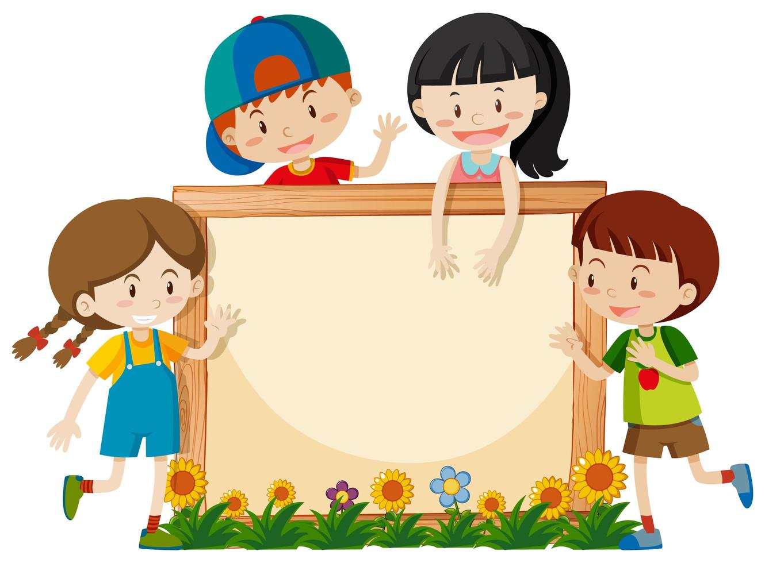
Скандинавія – суворий і загадковий край. (Продовження) Створення безпредметної композиції з кіл і ліній (штампування, гуаш). Передача у ній радісного настрою.

Slide 2



Ось знову лунає дзвінок
запрошує всіх на урок,
Будемо дружно ми працювати,
Малювати і фантазувати!

Slide 3
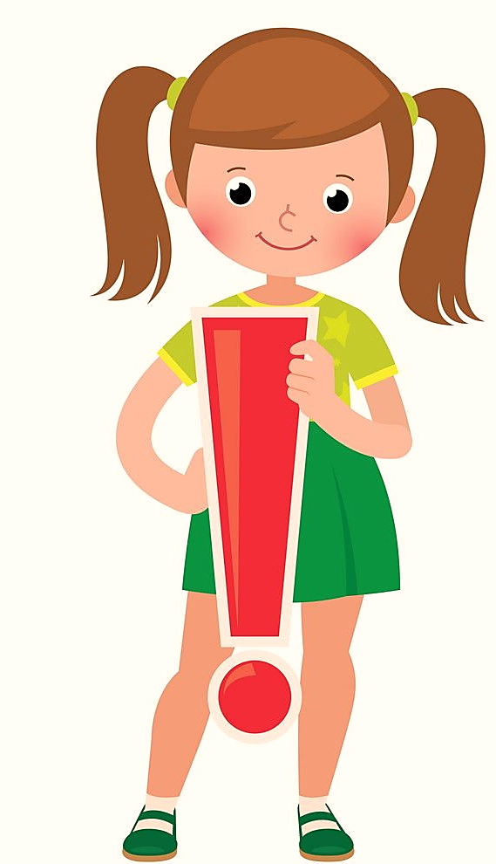
«Самоналаштування»
Покладіть руки на парту, закрийте очі та промовляйте :
- Я зможу сьогодні добре працювати на уроці.
- Я особистість творча.
- Я бажаю всім однокласникам успіхів на сьогоднішньому уроці.

Slide 4
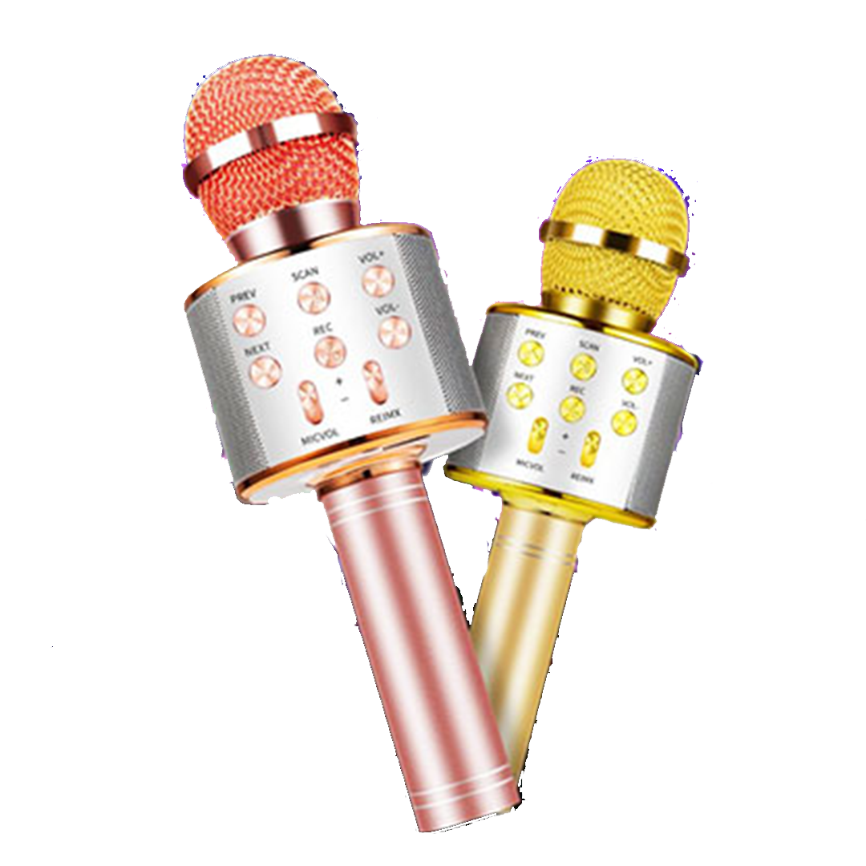
Вправа “Мікрофон”
Що таке пейзаж?
Які різновиди пейзажу ви знаєте?
Який пейзаж називають фантастичним?

Slide 5

Сьогодні ми створимо безпредметну композицію, використовуючи кольори і геометричні форми, зокрема кола та лінії. Для цього ми будемо використовувати техніку штампування та гуаш. Основною метою нашої роботи буде передати радісні емоції через ці елементи.

Slide 6

Гімнастика для очей

Slide 7
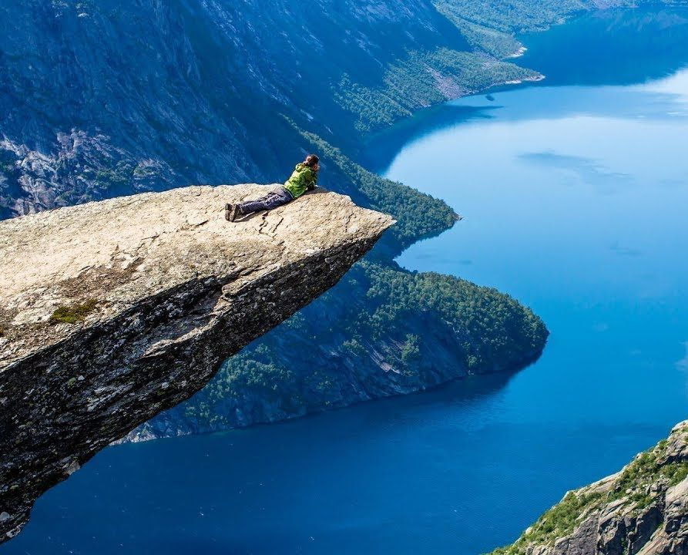
Розповідь з елементами бесіди
— Скандинавія — це країна контрастів, де суворі пейзажі переплітаються з радісними святами, наприклад, коли святкують день Сонця в Північній Європі, і навіть в найхолодніші часи року люди намагаються зберегти теплоту в серці. Ми можемо передати цей настрій через геометричні форми — кола і лінії, які асоціюються з рухом, світлом, гармонією.
Художники, милуючись красою природи, малюють краєвиди з натури. А деякі з них уявляють, придумують і зображують щось цікаве, казкове, чого не можна побачити в довкіллі. Існують також картини, де зображено не людей, та їхнє оточення, а лінії, кола або інші фігури.
Однією з перших такі композиції почала малювати Хільма аф Клінт із Швеції. У своїх твораз без назви вона втілювала різні почуття.

Slide 8
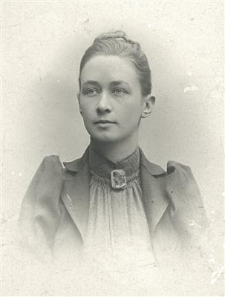
Хільма аф Клінт

Slide 9
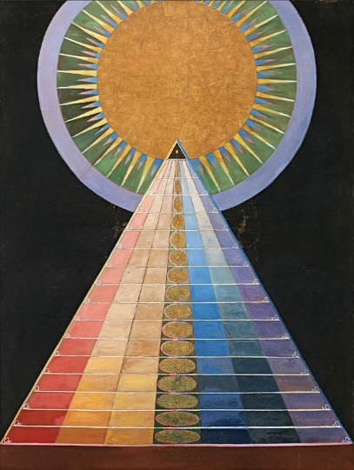
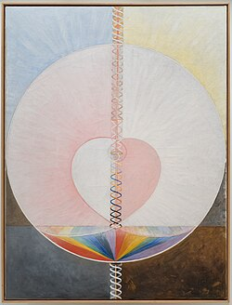
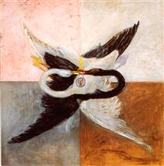

Slide 10
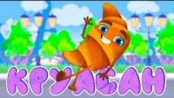
Фізкультхвилинка

Slide 11
Правила безпечної роботи:
Починати лише з дозволу вчителя
Використовуй інструмент лише за призначенням
Тримати своє робоче місце у належному стані
Будьте обережні з водою, щоб не забруднити робоче місце. Якщо ви працюєте з гуашшю, не залишайте її на столі без нагляду. Пензлі повинні бути завжди чистими.

Slide 12
Практична робота
Створіть безпредметну композицію з кіл і ліній (штампування, гуаш). Передайте у ній радісний настрій.
Штампування:
Учні отримують шматочки картону або спеціальні штампи для створення круглих форм. Вони занурюють їх у фарбу і відтискають на папері, створюючи кола. Використовуються різні кольори для утворення різних відтінків.
Робота з лініями:
Після того, як основні форми будуть готові, учні додають лінії. Вони можуть бути хвилясті, прямі або навіть закручені, в залежності від того, як учні хочуть передати емоції композиції.
Робота з кольором:
Додатково до основних штампів, учні використовують гуаш для нанесення фону або додаткових елементів. Важливо, щоб кольори залишалися яскравими та теплими.
Додавання акцентів:
Учні можуть додавати невеликі акценти, використовуючи інші техніки (наприклад, змішування кольорів або накладання шарів фарби).

Slide 13
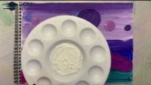

Slide 14
